Slide 1
Giới thiệu theme Tour Operator
Trình bày: Hồ Tiến Sang. Đoàn Xuân Tiến.

Slide 2
Nội dung:
Tour Operator là gì?
Tính năng của Tour Operator.
So sánh Tour Operator với FlatSome.
Demo.

Slide 3
Tour Operator là gì?
1

Slide 4
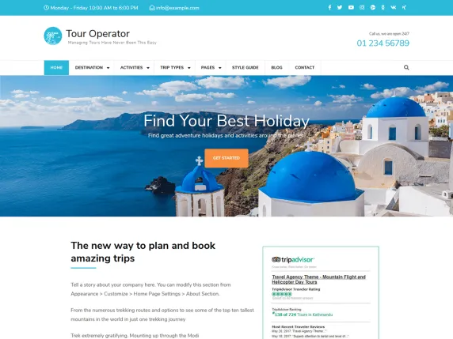
Tour Operator là gì?
Tour Operator là một chủ đề con miễn phí của chủ đề WordPress Travel Agency.
Bạn có thể giới thiệu các hoạt động du lịch, làm nổi bật các đặc sản của bạn và thậm chí cho phép khách truy cập đặt các chuyến đi.

Slide 5
Các tính năng của Tour Operator
2

Slide 6
Các tính năng của Tour Operator
Thiết kế đáp ứng liền mạch trên mọi loại thiết bị.
Tối ưu hóa tốc độ.
Tối ưu hóa SEO.
Chuyến đi nổi bật.
Tương thích với nhiều trình duyệt.
Tích hợp truyền thông xã hội.
Hỗ trợ thân thiện và nhanh chóng.
Chủ đề WordPress Tour Operator hoàn toàn miễn phí.

Slide 7
So sánh Tour Operator với FlatSome.
3

Slide 8


So sánh Tour Operator với FlatSome.
Chuyên về các tour dịch vụ du lịch.
Chưa được tích hợp Elementor.
Phần hoạt động phiêu lưu nổi bật.
Chuyên về thương mại điện tử.
Tích hợp Elementor.
Bố cục phân trang rõ ràng, dễ sử dụng, khám phá.

Slide 9
Demo
4

Slide 10
Thanks!
Any questions?

